Slide 1
4. HAFTA: HALKLA İLİŞKİLERDE HEDEF KİTLE
Halkla ilişkiler sürecinin temel taşı, hedef kitlenin doğru belirlenmesidir. Kurumlar, mesajlarını iletmek istedikleri bireyleri veya grupları belirleyerek, onlara yönelik iletişim stratejileri geliştirmek zorundadırlar. Kuruluşların faaliyet alanına göre hedef kitle farklılık gösterir ve şu grupları içerebilir:

Slide 2
Müşteriler ve tüketiciler: Ürün ve hizmetlerin doğrudan alıcısı konumundaki bireylerdir.
Yatırımcılar ve finans kuruluşları: Şirketin mali yapısını etkileyen kesimlerdir.
Dağıtımcılar ve tedarikçiler: Ürün veya hizmetlerin son kullanıcıya ulaşmasını sağlayan iş ortaklarıdır.

Slide 3
Medya kuruluşları: Kurumun mesajlarını geniş kitlelere iletmede aracı konumundadır.
Resmî kurumlar ve düzenleyici otoriteler: Kurumun faaliyetlerini denetleyen ve yönlendiren kamu kuruluşlarıdır.

Slide 4
Kanaat önderleri: Toplum üzerinde etkisi olan akademisyenler, gazeteciler, influencer'lar ve politikacılardır.
Çalışanlar ve aileleri: Kurumun iç hedef kitlesi olarak çalışan motivasyonunu ve bağlılığını artırmada önemli bir unsurdur.
Potansiyel müşteriler ve iş gücü: Kurumun gelecekte hitap etmeyi planladığı bireylerdir.

Slide 5
Başarılı bir halkla ilişkiler stratejisi, bu hedef kitlelerin ihtiyaçlarını ve beklentilerini anlamakla başlar.

Slide 6
2. Halkla İlişkiler Sürecinin Aşamaları
Halkla ilişkiler süreci araştırma, planlama, uygulama ve değerlendirme olmak üzere dört temel aşamadan oluşur​.

Slide 7
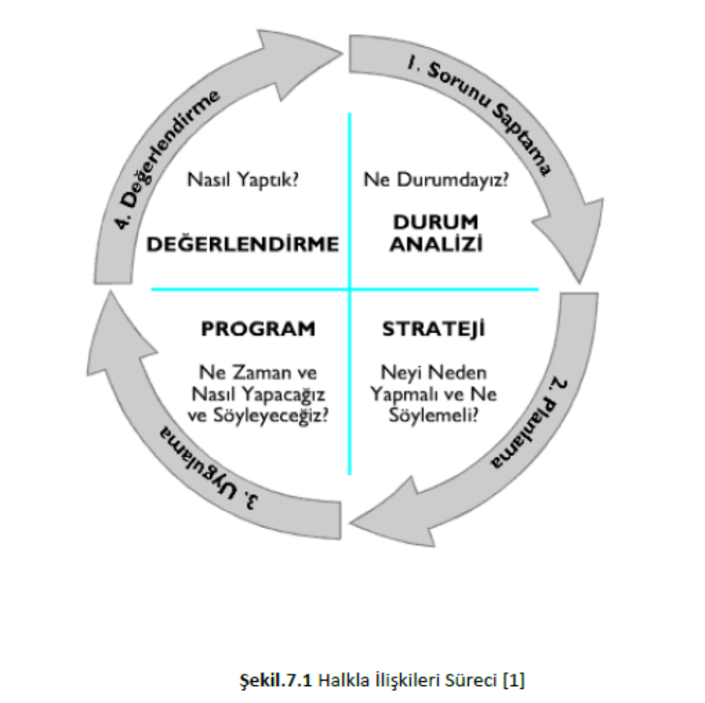

Slide 8
2.1. Araştırma
Halkla ilişkiler sürecinin başlangıç noktası araştırmadır. Kurumun mevcut algısını, hedef kitlenin tutumlarını ve iletişim kanallarını analiz etmek için çeşitli veri toplama yöntemleri kullanılır. Araştırma sürecinde kullanılan başlıca yöntemler:

Slide 9
1. Çevreyi İzleme Amaçlı Araştırmalar: İşletmelerin doğrudan veya dolaylı olarak yaptığı araştırmalardır. İşletmelerin kendi üzerinde etkili olabilecek sosyal olayları ve hedef kitlenin düşüncelerini belirlemek için gerçekleştirilen araştırmalardır.

Slide 10
2. İmaj Araştırması: Bu araştırma, işletmenin iç ve dış çevresinin kurumla ilgili kanaatlerini ortaya koymayı amaçlar. İşletmenin halkla İlişkiler uygulamaları hakkındaki izlenimlerini belirler.

Slide 11
3. İletişim Araştırmaları: Bu araştırmalar, işletmenin iç ve dış iletişimini gerçekleştirmek için kullandığı araçların etkinliğini belirlemek veya ölçmek için yapılır.

Slide 12
4. Sosyal Sorumlulukla İlgili Araştırmalar: Bu araştırmalar, hedef kitlenin tüm yapılan faaliyetler hakkındaki düşüncelerini belirlemeye yönelik araştırmalardır.

Slide 13
2.2. Planlama
Bireylerin ya da kurumların geleceğe ilişkin kararlarının belirlemesidir. Araştırma verileri analiz edildikten sonra stratejik bir halkla ilişkiler planı oluşturulur. Planlama sürecinde:

Slide 14
  • Kurum tarafından yapılan durum değerlemesi: Bu amaçla masa başında yapılan araştırmalar ve görüşmeler gibi çalışmalar yapılır.

Slide 15
  • Kurumun mevcut amaç tanımlaması: İşletmenin halkla ilişkiler açısından izlediği politikaya netlik kazandırmak için halkla ilişkilerde izlenmesi gereken yolların bilinmesinde yarar vardır.
  • Hedef kitleyi bilgilendirme,
  • İşletme politikasını halka benimsetme,
  • Hedef kitlede işletmeye karşı daha olumlu tavır oluşturma gibi.

Slide 16
  • Kurum tarafından hedef kitlenin tanımlanması : Liderler, tüketiciler, bilim adamları, toplum, iş görenler, sendikalar, tedarikçiler, firmalar, dağıtımcılar kamuoyunu oluştururlar.

Slide 17
  • İletişim araçlarının seçimi : Bilişsel iletişim araçları, görsel-işitsel iletişim araçları, telekomünikasyon iletişim araçları, kaligrafik iletişim araçları, sanatsal iletişim araçları, organizasyonel iletişim araçlarının uygunluğu halkla ilişkiler sürecinde planlama açısından oldukça gereklidir.

Slide 18
• Bütçeleme : İşletmelerin bütçesi, belirlenen hedeflere ulaşmak için rakamlarla ortaya konulan ayrıntılı ve kısa süreli plandır.

Slide 19
Sonuçları Değerleme: Halkla ilişkiler sürecine ilişkin sonuçları değerleme aşaması uygulamaların etkinliğini ortaya koyar. Planların aksaması durumunda telafi için oluşturulacak hareket tarzlarının saptanmasında oldukça önemlidir.

Slide 20
2.3. Uygulama
Uygulama halkla ilişkilerin en kapsamlı ve en zor aşamasıdır. Hedefler belirlendikten sonra, halkla ilişkiler birimi tarafından hedeflerin gerçekleştirilmesine ilişkin uygulamaya geçilir. Uygulama sürecinde oluşacak herhangi bir risk tahmin edilmelidir.

Slide 21
2.4. Değerlendirme
Bir değerlendirme işlevinde izlenmesi gereken aşamalar şöyle sıralanabilir:
• Plan aşamasında, standartların saptanması,
• Yürütme aşamasında, uygulama sonuçlarının saptanması,
• Denetim aşamasında, karşılaştırma yapılması,
• Değerlendirme aşamasında, önlemlerin alınması.

Slide 22
HALKLA İLİŞKİLER SÜRECİNDE ARAŞTIRMA YÖNTEMLERİ
Kurumlar bunu gerçekleştirmek için çeşitli araştırma teknikleri ve yöntemleri kullanmaktadır. Bu yöntemler: Örnekleme yöntemi, anket yöntemi, gözlem yöntemi ve deney yöntemi olarak karşımıza çıkmaktadır.

Slide 23
Örnekleme Yöntemi: Güvenilir sonuçlar veren bir yöntemdir. Bilimsel araştırma metotları içinde önemli bir yere sahiptir. Metot, kişisel yüz yüze görüşmeleri içerir.

Slide 24
Gözlem Yöntemi: Gözlem, belli bir yer, olay veya duruma ilişkin bilgi edinmek için yapılan dinleyiş veya bir bakıştır. Bu yöntem diğer yöntemlerle de kullanılabilir. Ankete göre daha objektiftir.

Slide 25
Deney Yöntemi: Deney Yöntemi’nde deney yoluyla değişkenler arasındaki ilişkiler ortaya konmaya çalışılır. Değişkenlerin gözlenebildiği durumlarda deney yapılır. Bu yöntemde sebep-sonuç ilişkisinin belirlenmesi önemlidir.

Slide 26
Anket Yöntemi: Anketler, hedef grupların düşünceleri ve tutumları hakkında bilgi verirler. Bu açıdan önemli kaynaklardır. Hedef grubun tamamı üzerinde gerçekleştirildiğinde örnekleme yöntemiyle, grubun tutumları belirlenebilir.

Slide 27
4. Hafta Hİ II test soruları
1. Aşağıdakilerden hangisi halkla ilişkiler sürecinin aşamalarından biri değildir?
a) Araştırma
b) Planlama
c) Uygulama
d) Pazarlama
e) Değerlendirme

Slide 28
2. Aşağıdakilerden hangisi halkla ilişkiler sonuçları ve kamuoyu hakkında varsayımları gözden geçirmek, durumu anlamak, tanımlamak için sistematik bilgi toplama sürecidir?
    a) Uygulama
    b) Denetleme
    c) Tanımlama
    d) Eleştirme
    e) Araştırma

Slide 29
3. Aşağıdakilerden hangisi halkla ilişkiler planlamasında izlenmesi
gereken süreçlerden biri değildir?
  a) Durum değerlemesi
  b) Amaç tanımlama
  c) Mamul üretim
  d) Hedef kitlenin tanımlanması
  e) Bütçeleme

Slide 30
4. Aşağıdakilerden hangisi değerlendirme işlevinde izlenmesi gereken aşamalardan biri değildir?
  a) Standartların saptanması
  b) Mamül araştırması yapılması
  c) Uygulama sonuçlarının saptanması
  d) Karşılaştırma yapılması
  e) Önlemlerin alınması

Slide 31
5. Aşağıdakilerden hangisi örnekleme metodunda, örneğin seçilmesi açısından mevcut yöntemler içinde yer almaz?
  a) Reklam örneklemesi
  b) Sistematik Örnekleme
  c) Küme Örnekleme
  d) Kota örnekleme
  e) Rastgele Örnekleme

Slide 32
6. Aşağıdakilerden hangisi gözlem yönteminde inceleme ve kaydetme içinde yer almaz?
  a) Mekanik araç gereçler
  b) Mekanik sayıcılar
  c) Adiyametreler
  d) Kameralar
  e) Afişler

Slide 33
7. Önceden alınan kararlar doğrultusunda yapılan uygulamaların amaç ve planlara uygunluğunu araştırma mekanizmasına ne ad verilir?
  a) Plan aşaması
  b) Üretim aşaması
  c) Reklam aşaması
  d) Değerlendirme aşaması
  e) Promosyon aşaması

Slide 34
8. Geleceğe ilişkin kararların önceden alınmasına ne ad verilir?
  a) Finanslama
  b) Uygulama
  c) Planlama
  d) Araştırma
  e) Güncelleme

Slide 35
9. Aşağıdakilerden hangisi üzerinde çalışılacak konunun belirlenmesi ve bunun bir sorun cümlesi biçiminde tanımlanması ile başlayan süreci ifade eder?
  a) Pazarlama süreci
  b) Halkla ilişkiler süreci
  c) Denetim süreci
  d) Reklam süreci
  e) Üretim süreci

Slide 36
10. Aşağıdakilerden hangisi olası halkla ilişkiler sorunlarından biri değildir?
  a) Üretim planları yapmak
  b) Bir kuruma karşı oluşan olumsuz kanının silinmesi
  c) Bir ürüne karşı oluşan olumsuz kanının silinmesi
  d) Özel bir konuda süreli halkla ilişkiler projesi uygulanması
  e) Sürekli bir program oluşturmak ya da geliştirmek

